Slide 1
「インフラ事故 への対応」 第２回
植野ｲﾝﾌﾗﾏﾈｼﾞﾒﾝﾄｵﾌｨｽ
（富山市 政策アドバイザー）
植野芳彦

Slide 2
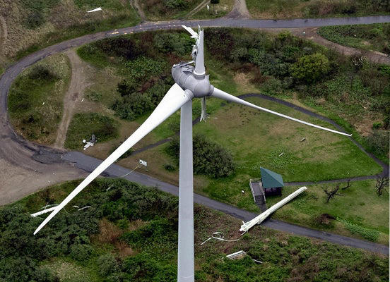
最近もあった風車事故

Slide 3
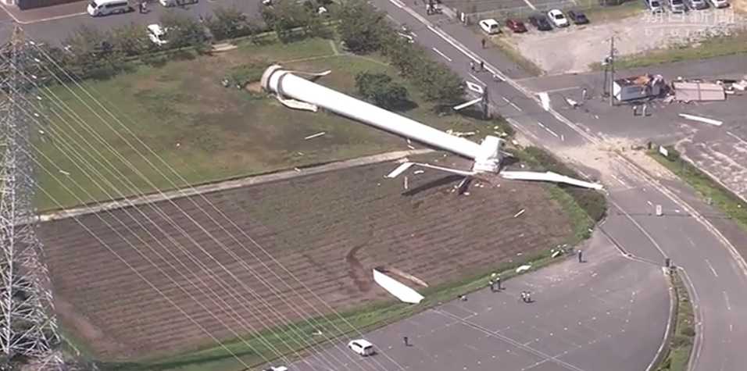
この問題点は？

Slide 4
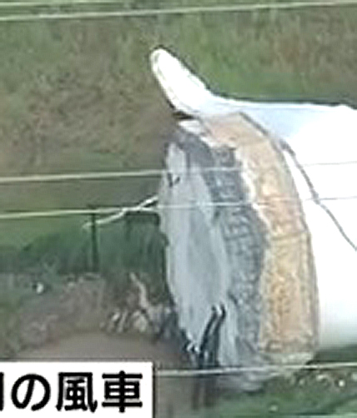
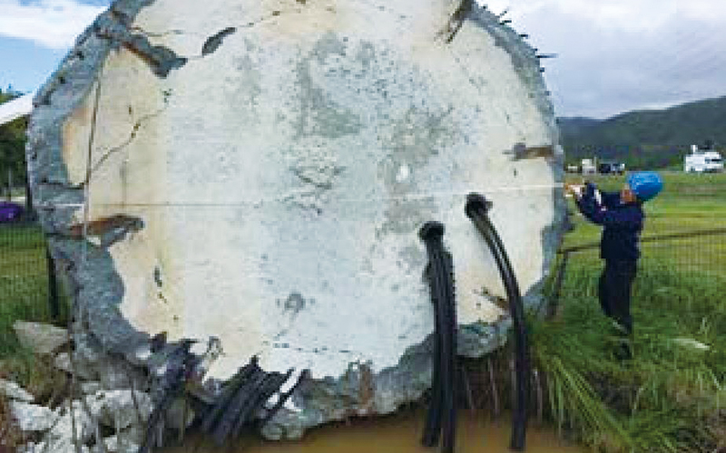

Slide 5
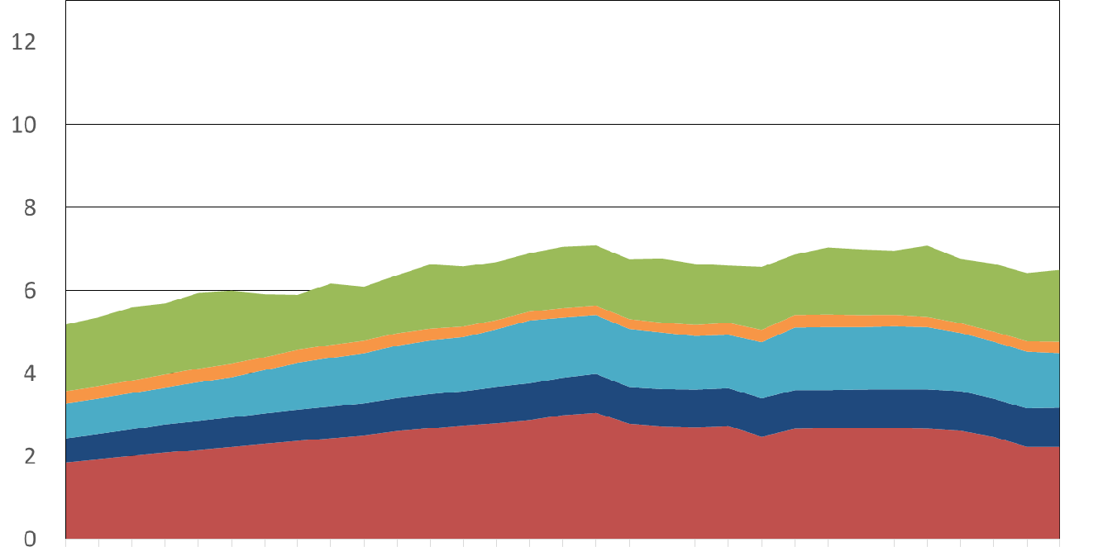
分野別の維持管理予算推移（国）
（兆円）
6.6兆円
（1.3倍）
7.1兆円
（1.4倍 ）
6.4兆円
（1.2倍）
6.5兆円
（1.3倍 ）
5.2兆円
6.0兆円
（1.2倍）
（年度）
※推計値は幅を持った値としているため、グラフは最大値を用いて作成。
2

Slide 6
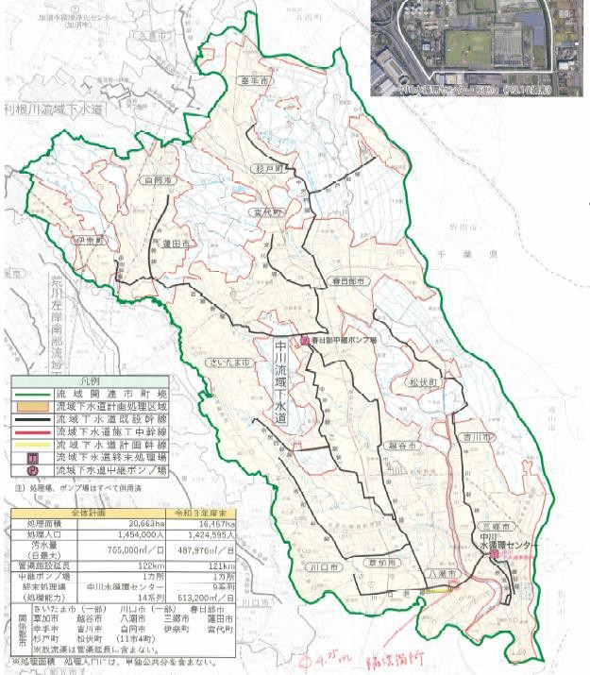
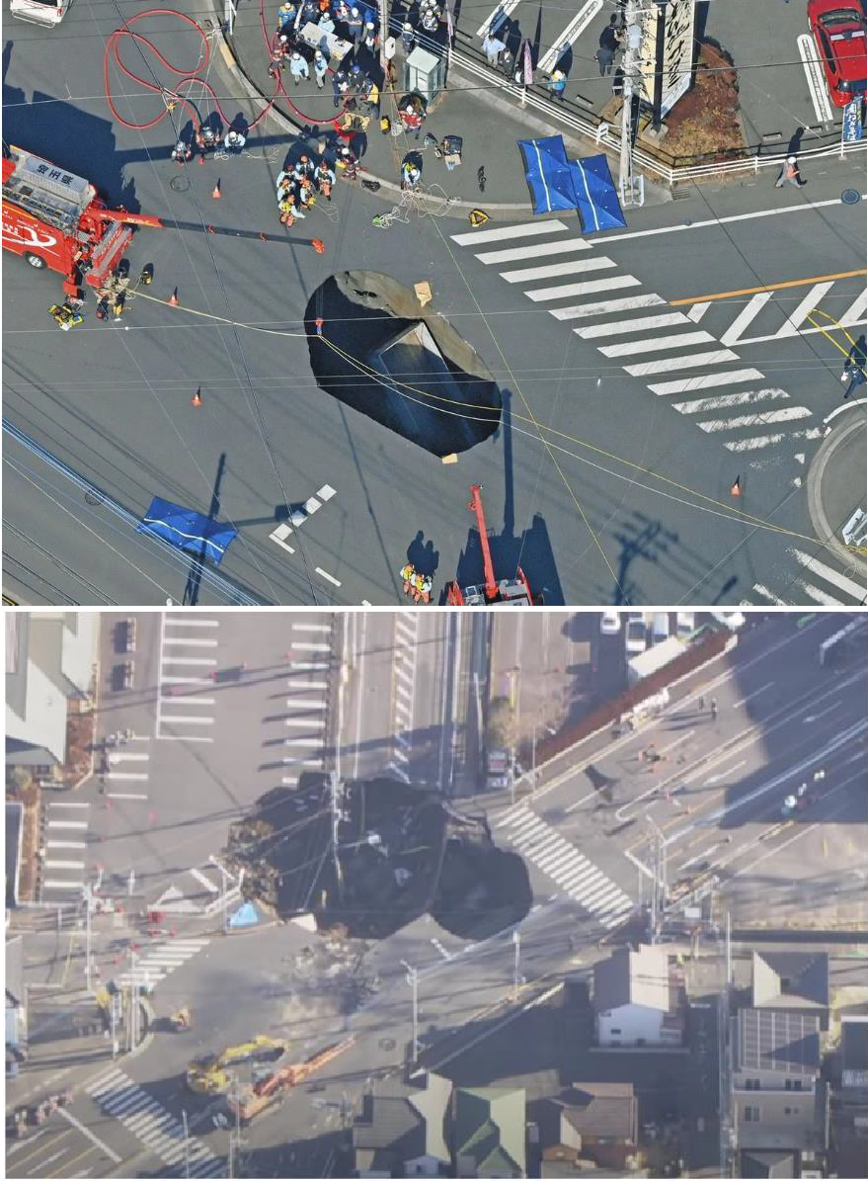
埼玉県の陥没事故の概況
令和７年１月28日、埼玉県八潮市の県道において道路陥没が発生し、トラック運転手が車両ごと落下。陥没箇所には、処理水量約61万㎥/日の下水処理場に繋がる管径4.75ｍの流域下水道管路が埋設されており、下水道管の破損に起因すると考えられる陥没としては、最大級の規模。
陥没規模は拡大するとともに、関連する12市町の120万人に下水道（風呂、洗濯など）の使用自粛が
要請されるなど、影響は更に拡大。現場では、現在も救助活動に向けた作業が継続中。
発生日時：令和7年1月28日（火）午前10時頃
発生場所：八潮市中央一丁目地内
県道松戸草加線（中央一丁目交差点内）
陥没規模：（1月28日当初） 幅約9～10m、深さ約5m
（1月31日拡大後）幅約40m、深さ最大約15m
下水道管：管径4.75m、昭和58年（1983年）整備（経過年数42年） 令和3年度の調査時には、補修が必要な腐食は確認されず
接続先 ：中川水循環センター（処理水量約61万㎥/日）
1月28日(火)陥没発生当初
終末処理場
1月31日(金)拡大後、スロープ整備着手前
2
陥没事故現場
2
(写真出典)ＡＮＮ ＮＥＷＳ

Slide 7
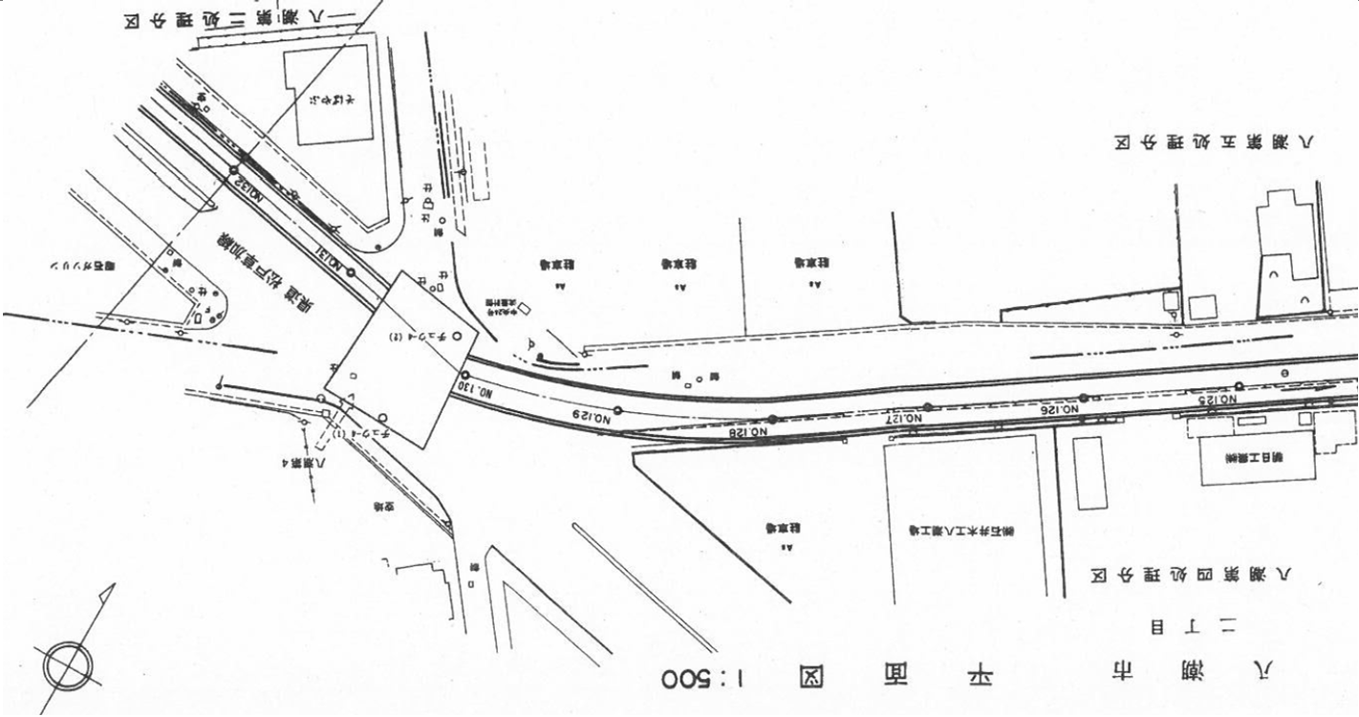
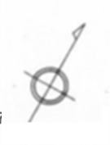
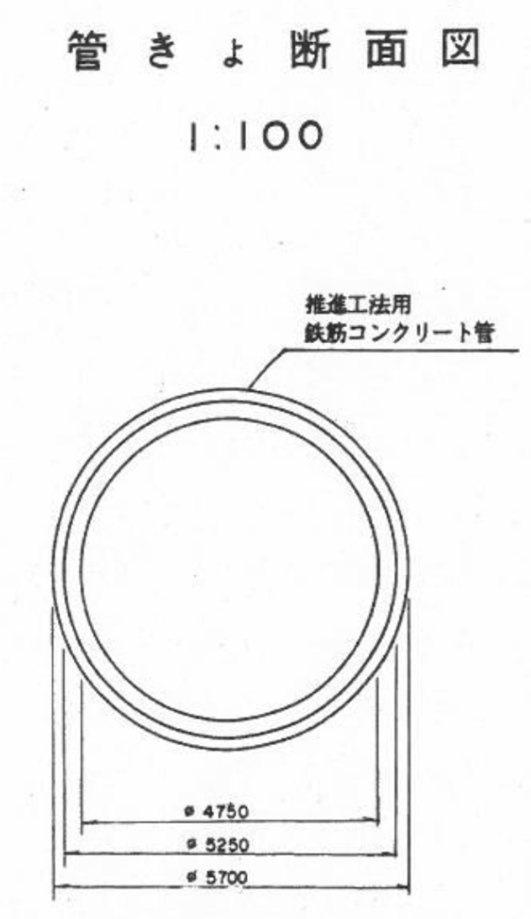
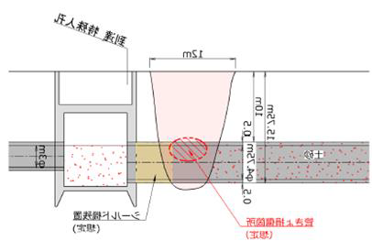
陥没箇所の流域下水道管路の特徴①
・大口径（内径4750mm、管厚475mm、外径5700mm）、シールド工法施工の曲線部
・流量が多い（平常時4m3/s程度、関連12市町約120万人分の汚水が流下）
平 面 図 1：500
0.475 Φ4.75m 0.475
約10m約15.7m
Φ3m
シールド機残置
管きょ損傷箇所
3
（想定）
（想定）

Slide 8
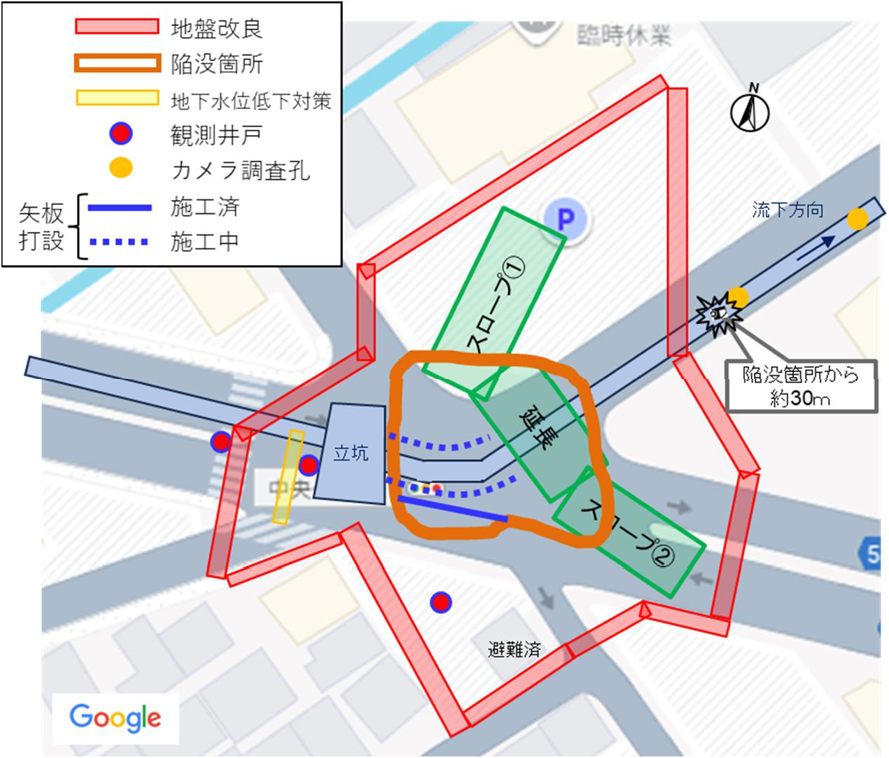
崩落現場の状況について
2月16日(日)14時00分時点
5

Slide 9
陥没箇所の対応状況（下水道のバイパス）について
【第１回埼玉県災害対策本部会議（令和７年２月１１日（火） １８時）より抜粋】
6

Slide 10
陥没箇所の対応状況（下水道のバイパス）について
【第１回埼玉県災害対策本部会議（令和７年２月１１日（火） １８時）より抜粋】
7

Slide 11
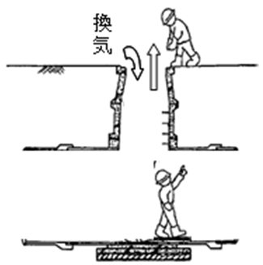
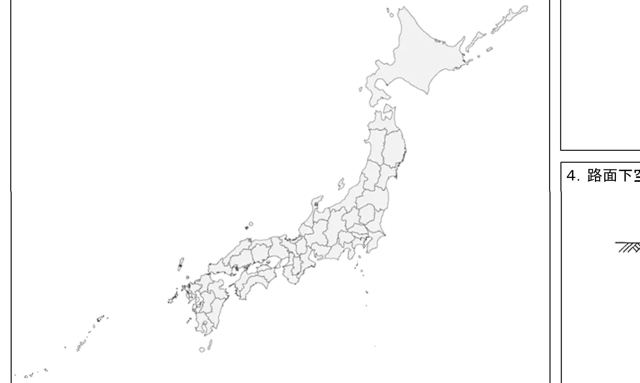
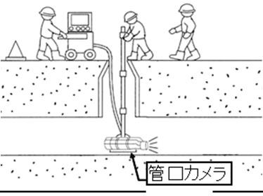
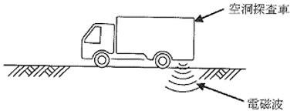
緊急点検の結果（概要）
１．緊急点検・路面下空洞調査の目的
令和７年１月２８日に発生した埼玉県八潮市の道路陥没事故を踏まえ、下 水道管路に起因する道路陥没を未然に防ぐことを目的とする。
３．緊急点検の方法
マンホール目視点検
２．対象
今回の陥没箇所と同様の大規模な下水道管路※(延長約420km）に存在するマンホール
（約1,700箇所）および緊急点検対象の下水道管路が埋設されている道路（約390km）
※ 処理水量30万㎥/日以上の下水処理場に接続する口径2m以上の流域下水道管路
参考：埼玉県中川水循環センター 処理水量約61万㎥/日 陥没箇所の下水道管口径4.75m
マンホール蓋及びその周辺状況、マンホール内部を目視により異状の有無を確認する。
管口カメラによる点検
大阪府、兵庫県原田処理場
管路延長 約１６ｋｍ
埼玉県
新河岸川水循環センター管路延長 約４４ｋｍ
マンホール内に直接入らず、地上等 から管口カメラをマンホール内に挿 入し、管渠内の異状の有無を確認 する。
大阪府
鴻池水みらいセンター管路延長 約２６ｋｍ
埼玉県
荒川水循環センター 管路延長 約４１ｋｍ
埼玉県
中川水循環センター管路延長 約6１ｋｍ
兵庫県
武庫川下流浄化センター管路延長 約１８ｋｍ
４．路面下
空洞調査の方法
千葉県
江戸川第二終末処理場管路延長 約4３ｋｍ
空洞探査車
千葉県
花見川終末処理場 管路延長 約３３ｋｍ
探査深度1.5m～2m程度
電磁波
東京都
清瀬水再生センター 管路延長 約１９ｋｍ
 |  |  | 神奈川県 相模川流域下水道左岸処理場管路延長 約４３ｋｍ
奈良県 浄化センター 管路延長 約１５ｋｍ |  | 神奈川県 相模川流域下水道右岸処理場管路延長 約１５ｋｍ
下水道管
大阪府
川俣水みらいセンター管路延長 約４４ｋｍ
下水道管
空洞探査車等により地盤に電磁波を照射して、1.5m～2m程 度までの深さの空洞を検知する。
3

Slide 12
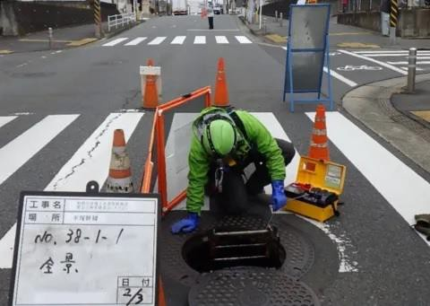
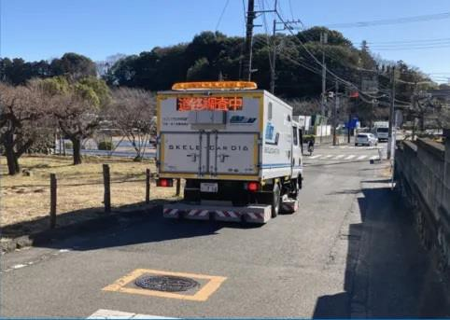
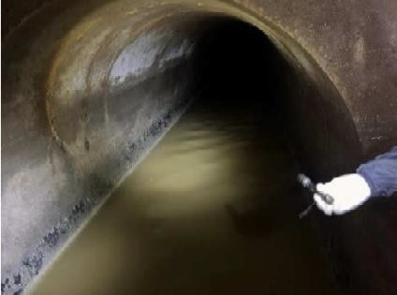
緊急点検の結果（概要）
令和７年１月28日に発生した埼玉県八潮市の道路陥没事故を踏まえ、このような事故を未然に防ぐため、陥没箇所と同様の大規模な下水道管路を対象とした緊急点検と、これを補うための路面下空洞調査を要請しました。
対象の下水道管路（延長約420km）に存在するマンホール（約1,700箇所）で緊急点検が実施され、管路の腐食などの異状が３箇所で確認されました。これらの箇所については、必要な対策を速やかに実施していただくよう要請しています。なお、路面下空洞調査（約320km）の結果、下水道管路に起因する空洞の可能性がある箇所は、確認されませんでした。
国土交通省としては、有識者委員会を設置し、大規模な下水道の点検手法の見直し等を検討することとしており、今回の緊急点検箇所についても、有識者委員会での議論を踏まえ、必要に応じ更なる点検の実施など対応を検討してまいります。
下水道管路の緊急点検の様子
（目視点検）
路面下空洞調査の様子
（空洞探査車による調査 ）
4

Slide 13
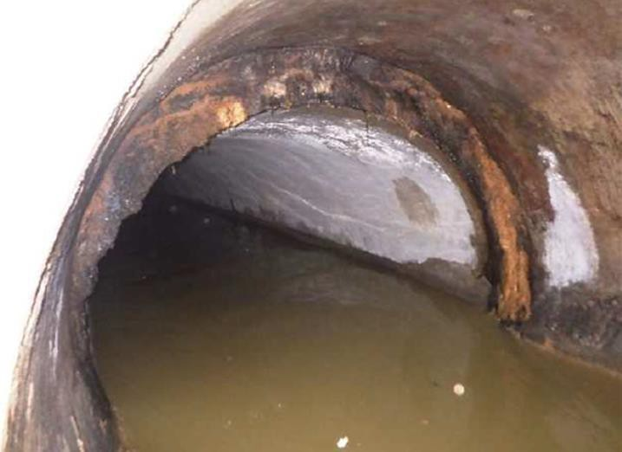
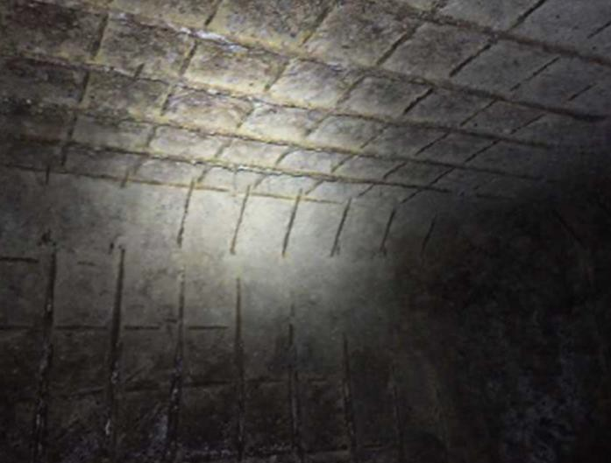
埼玉県における管路調査の概要について
緊急点検前の下水道管路の調査
対象：すべての管路
頻度：５年に1回以上実施（基本は５年に1回。状態が特に悪い箇所は追加調査を実 施）方法：TVカメラ映像等による目視調査
（目視調査が困難な圧送管は、路面下空洞調査を年１回実施）
判定：スパン単位で緊急度を判定するのではなく、Aランクが見つかったら要対策
緊急点検の下水道管路の調査 対象：３流域処理場の４３０箇所 ※方法：人孔からの目視等により 確認結果：３箇所の異常を確認
対応：管ずれ1箇所について管更生工事を施工中
人孔内壁腐食２箇所についてコンクリート断面修復 工事の発注準備中
緊急点検時における路面下空洞調査 対象：３流域処理場の１４７km※
方法：調査車両による路上からの空洞調査を実施
結果：1)概ね地下１．５m以上の深さに空洞の可能性が確 認された箇所は無し
2)浅い位置で路面陥没の恐れがある空洞が確認された箇所は２箇所
対応：砕石埋戻しと再舗装を施工済
推進工法による鉄筋コンクリート管
管ずれ１箇所
開削工法による現場打ち大型人孔
※流域下水道管理者が管理する晴天時1日最大処理量300,000m3/日以上の大規模な下水処理場に接続する口径2,000mm以上の下水道管路の合計
6
人孔内壁腐食2箇所

Slide 14
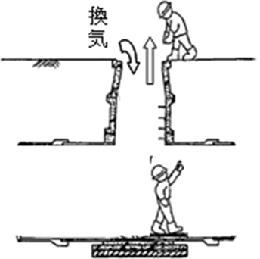
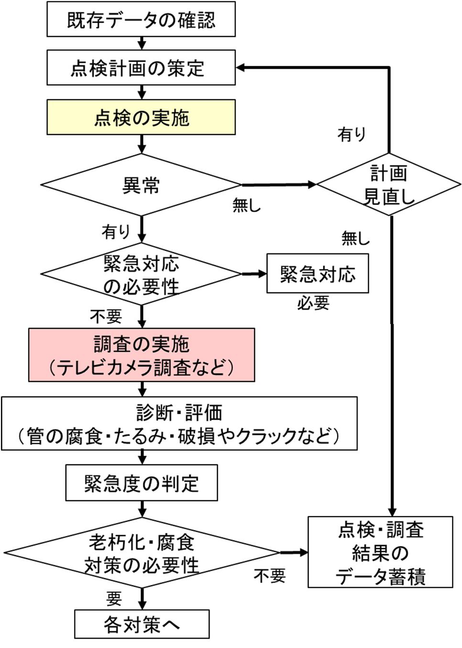
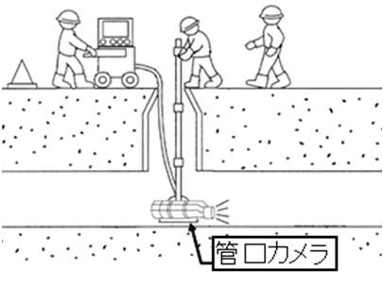
現行の点検・調査等のフロー
点検・調査等のフロー
点検
マンホール目視点検
マンホール蓋及びその周辺状況、マンホール内部を目視により異状の有無を確認する。
管口カメラによる点検
マンホール内に直接入らず、地上等 から管口カメラをマンホール内に挿 入し、管渠内の異状の有無を確認す る。
調査
9
出典：下水道管路施設ストックマネジメントの手引き（2016年版 公益社団法人 日本下水道協会）を基に作成

Slide 15
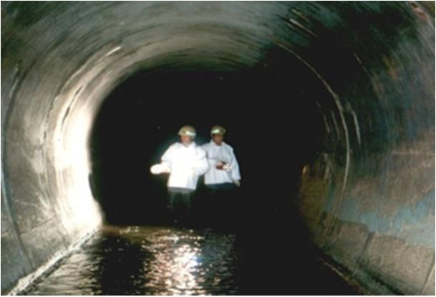
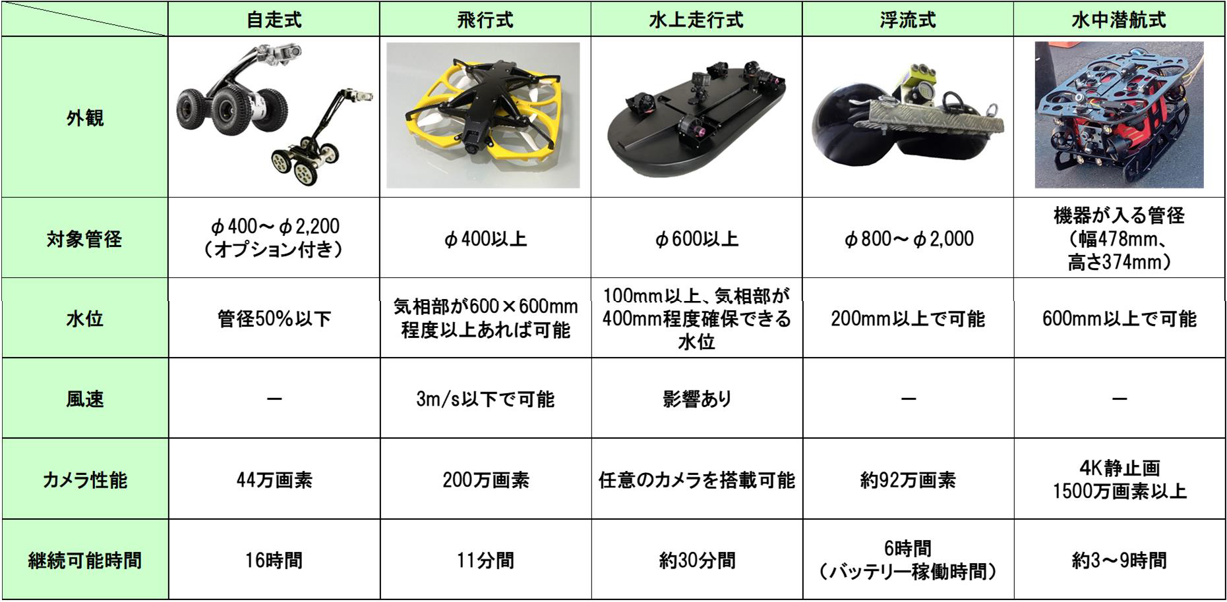
管路内の点検・調査の技術
大口径管路の潜行目視調査の様子
テレビカメラ調査機器（大口径 ）
10
出典：下水道管路調査機器カタログ（令和６年７月、国土交通省国土技術政策総合研究所）を基に作成

Slide 16
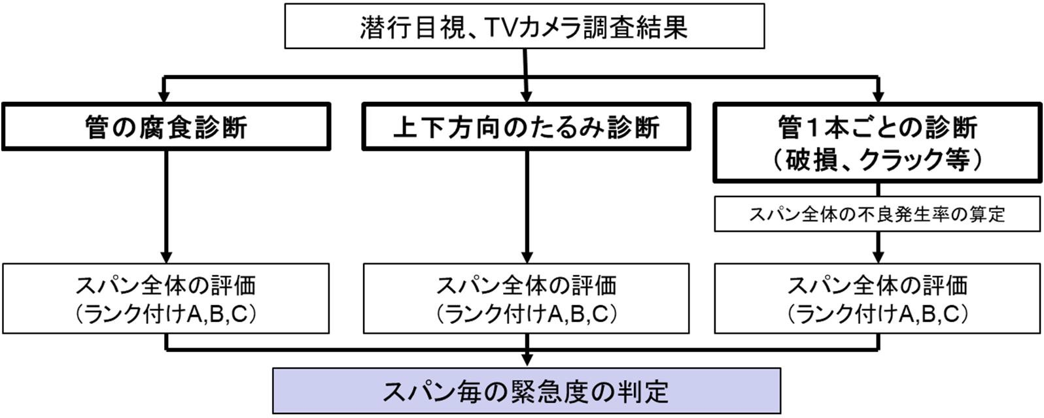
下水道管路の調査結果に基づく緊急度の判定フロー
調査結果に基づき、「腐食」、「たるみ」、「破損等」を診断し総合的に評価
緊急度の判定フロー
管路の緊急度の判定例
緊急度 | 区分 | 対応の基準 | 区分
Ⅰ | 重度 | 速やかに措置が必要 | ランクAが２項目以上
Ⅱ | 中度 | 簡易な対応により必要な措置を5年未満まで延長できる | ランクAが１項目もしくはランクBが２項目以上
Ⅲ | 軽度 | 簡易な対応により必要な措置を5年以上に延長できる | ランクBが１項目もしくはランクCがある
劣化なし | － | - | ランクCもなし
出典：下水道維持管理指針 実務編 （2014年版 公益社団法人 日本下水道協会）を基に作成
11
※腐食による不具合が確認された場合は、上記緊急度の判定と別に腐食対策の検討を行う。
出典：下水道管路施設ストックマネジメントの手引き（2016年版 公益社団法人 日本下水道協会）を基に作成

Slide 17
【参考】 下水道管路のスパンと管
「腐食」、「たるみ」：スパン全体（マンホール間）で評価
「破損、クラック等」：管１本毎に診断しスパン全体で評価
スパン
マンホール
マンホール
マンホール
管1本
※1スパンに複数の鉄筋コンクリート管を布設したものを想定
13

Slide 18
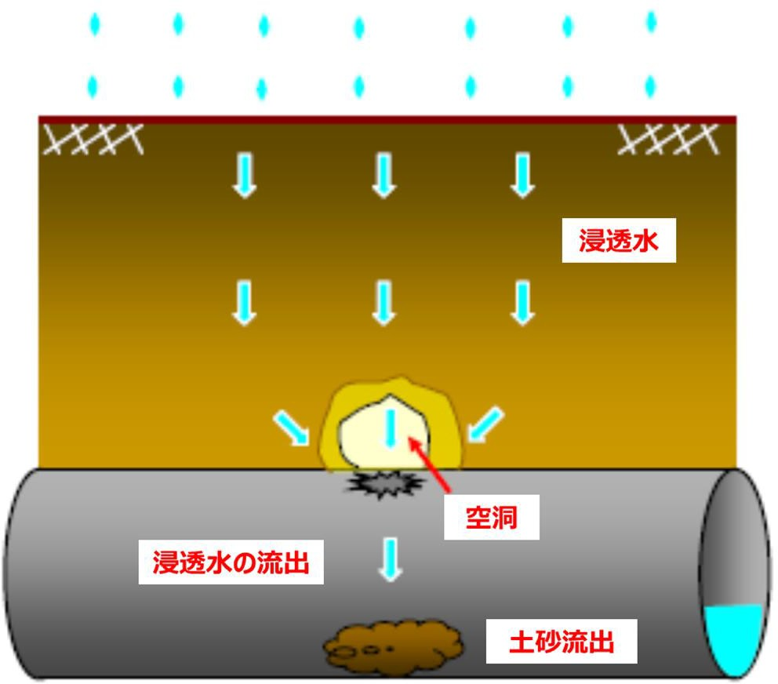
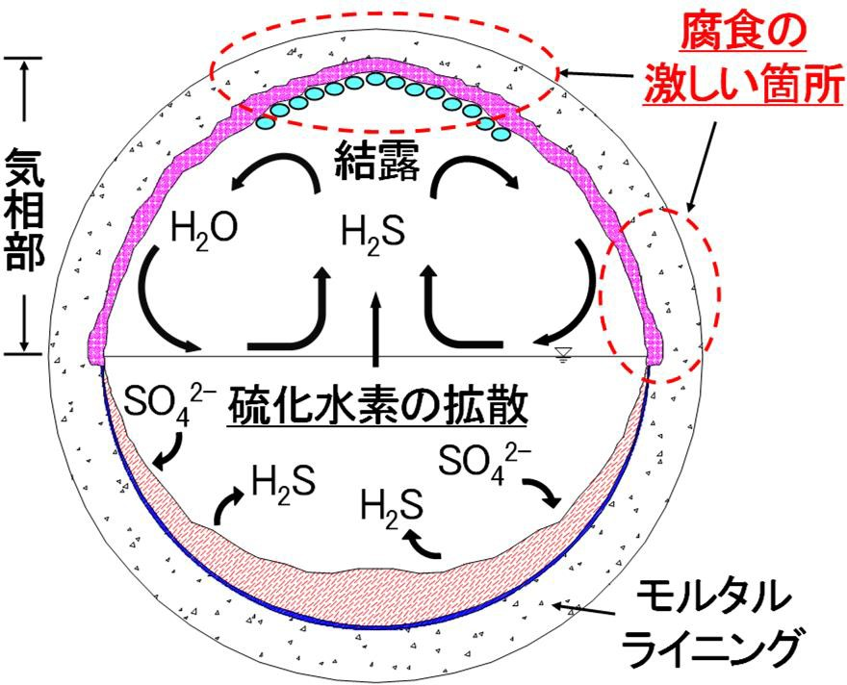
下水道管路の腐食と道路陥没のメカニズム
下水が長期間酸素の無い状態（嫌気状態）に置かれると、嫌気性細菌が繁殖し、硫化水素（H₂S）を生成。
落差・段差のある箇所や圧送管吐き出し先の下流部など、下水が攪拌される箇所で、水中の硫化水素が気相部に拡散し、好気性細菌により硫酸が生成され、管を腐食させる。
降雨が地表から浸透し下水道管破損部に流入する過程で土砂が水とともに流れ出していく。
下水道破損部から少しずつ空洞が拡大していく。
加重に耐えられなくなることで道路陥没が発生する。
下水道管路
腐食のメカニズム
下水道管路に起因する道路陥没のメカニズム
硫酸が生成
2次覆工
1次覆工（セグメント）
15
出典：佐藤真理、道路陥没未然防止のための地盤内空洞・ゆるみの探知に関する基礎的検討、東京大学、 2009

Slide 19
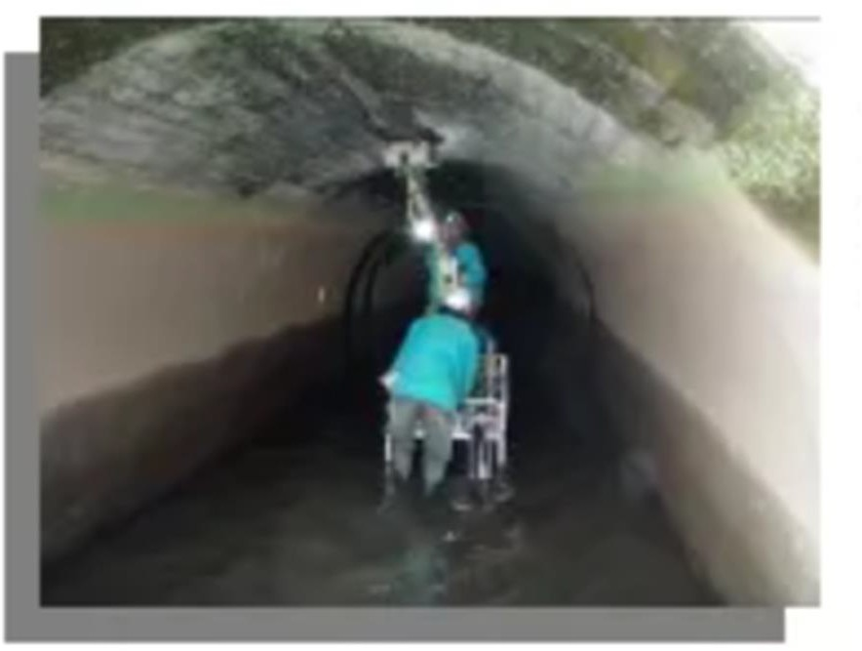
空洞調査の技術
電磁探査
路面下の調査
管路背面の調査
路面下空洞調査の様子
（空洞探査車による調査 ）
管路内から管路背面の地盤の空洞調査の様子※
※W社の場合の適用条件
・管径２～５m（台車等仮設材の搬入可否も影 響）
・水深30～40cm
18

Slide 20
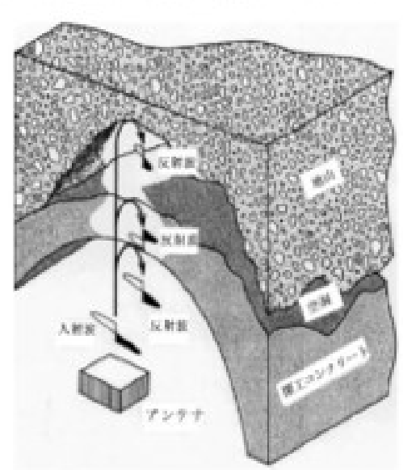
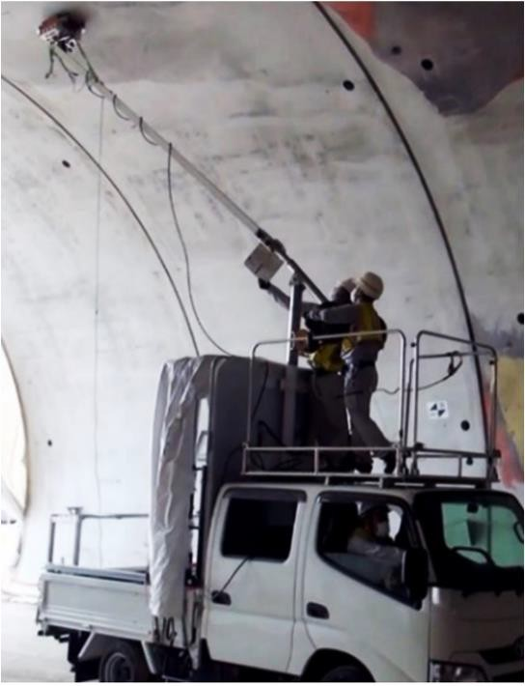
【参考】 空洞調査の技術
〇 道路トンネルでは、近接目視を基本とした定期点検を支援する技術として、2019年度より、
「点検支援技術」を活用している。
〇 道路管理者のニーズに基づき技術検証を行い、性能等をまとめた「点検支援カタログ」を作成、公表している。（現在、トンネル及び橋梁、舗装、土工含め、３２１技術掲載中）
〇 走行しながらコンクリートのひび割れや漏水等を把握する画像計測技術、トンネル内部の変形を3次元計測するモニタリング技術、うきや背面空洞を把握する非破壊技術等を掲載
― 「トンネル点検支援技術」の例 ー
走行しながら「画像」、「レーザ」（３D形状）、「レーダ」（空洞）を計測
接触型電磁波覆工背面調査
（計測原理）
19

Slide 21
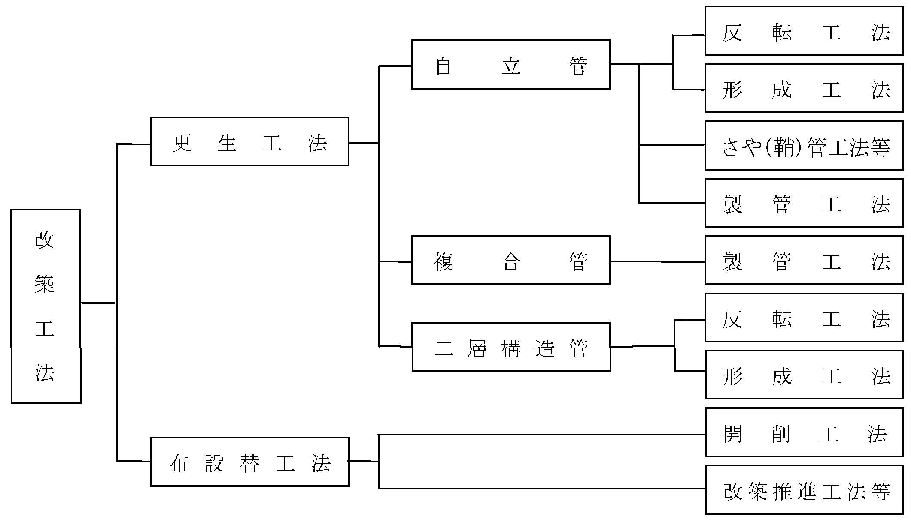
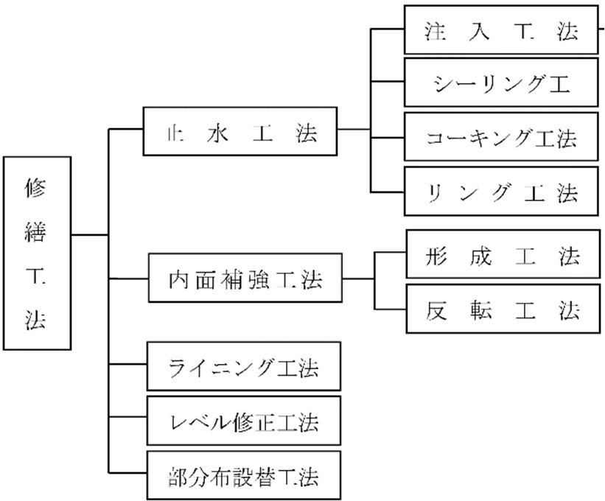
老朽化対策（改築・修繕）の技術
点検・調査結果に基づき対策が必要な箇所については、既存の施設を新たに取替える等「改築」、または、部分的に補修する「修繕」によって対策を行う
「改築」
既存の施設を新しい施設に取り替えるこ_{と}※１。
会計上は、資本費として計上し、国庫 補助の対象
「修繕」
老朽化した施設または故障もしくは毀 損した施設を修理して下水道の機能を維持すること^{※１}。
会計上は、維持管理費として計上
改築工法の分類^{※２}
修繕工法の分類^{※２}
※１ 出典：下水道法逐条解説 第５次改訂版 （下水道法令研究会 令和４年12月） を基に作成
※２ 出典：下水道維持管理指針 実務編 （2014年版 公益社団法人 日本下水道協会） を基に作成
20

Slide 22
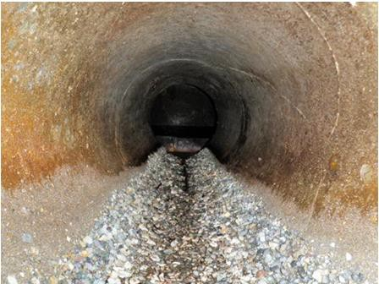
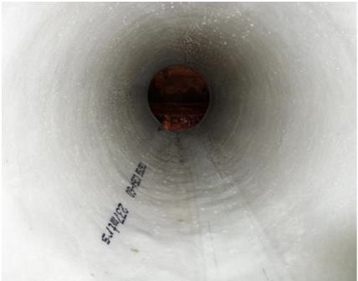
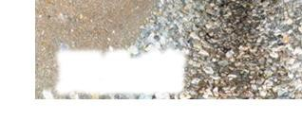
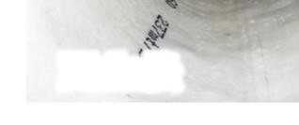
改築の技術
下水道を供用しながら施工可能な更生工法の技術開発・導入を進めてきた。
一方で、大口径管路のうち、常に水位が高い箇所や流速の早い箇所等の施工条件が厳しい場合は、大規模な下水の切り回し等、長期の準備期間が必要となる。
更生工法
工法分類 |  | 反転・形成工法 （熱硬化タイプ） | 反転・形成工法 （光硬化タイプ） | 形成工法 （熱形成タイプ） | 製管工法 （かん合製管タイプ） | さや（鞘）管工法
 |  | 更生材を反転又は引込 | 更生材を反転又は引込 | 蒸気で軟化させた更生材 | 表面部材となる更生材 | 既設管きょより小さな
 |  | 方式で挿入し、空気圧 | 方式で挿入し、空気圧 | を引込方式で挿入し、加 | をかん合させながら製 | 管径で製作された管
概要 |  | や水圧等で既設管きょ内面に密着させ、温水 | で既設管きょ内面に密着させ、紫外線を照射し | 熱状態のまま空気圧で拡張させ、冷却養生するこ | 管し、既設管きょとの 間隙にモルタル充てんさ | きょを牽引挿入し、間げきに充てん材を注入
 |  | や蒸気等で硬化させ更 | て硬化させ更生管を構 | とにより、硬化させ更生 | せ、更生管を構築する | することで管を構築す
 |  | 生管を構築する方式 | 築する方式 | 管を構築する方式 | 方式 | る方式
適用条件例 | 管種 | コンクリート管、塩ビ管、陶管等 | コンクリート管、塩ビ管、陶管等 | コンクリート管、塩ビ管、陶管等 | コンクリート管、陶管等 | コンクリート管等
 | 形状 | 円形、楕円形、卵形、矩形、馬蹄形 | 円形 | 円形 | 円形、矩形、馬蹄形、台形、卵形、門形 | 円形、矩形、馬蹄形等
 | 管径 | φ150～φ2100 | φ150～φ1000 | φ150～φ450 | φ450～φ5000 | 円形 φ700～ （最大：特に無し）
 | 流速 | － | － | － | ～1.0m/s | ～1.0m/s
 | 水深 | － | － | － | ～30% | ～0.2m
内巻き
プロファイルドラム
出典：下水道管路を対象とした総合マネジメントに関する研究（令和４年３月、国土交通省国土技術政策総合研究所）を基に作成
電源車
更生工法の一例
既設管
自走式製造管機
油圧ユニッ
更生管
ト
21
更生前
更生後
出典：日本SPR工法協会

Slide 23
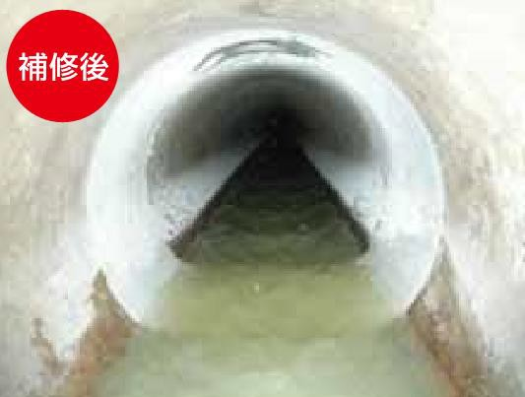
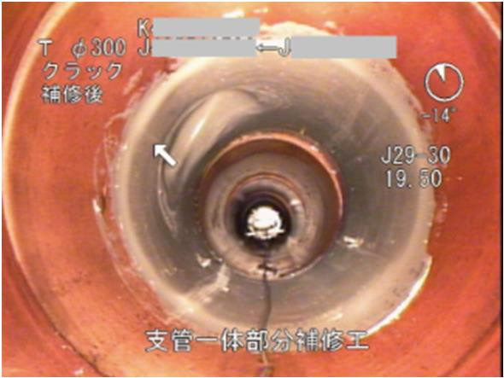
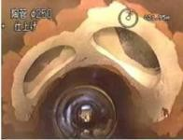
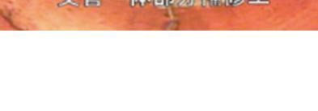
修繕の技術
修繕工法（大口径管路）
工法分類 |  | 内面補強工法 | ライニング工法 | 止水工法
概要 |  | 補修剤を機械により管渠内に引き込み、加圧して管渠内面に圧着させ、常温又は熱や光により硬化させる工法 | 構造物の内面に被覆材を塗布又は設置する工法 | 止水材の注入シーリング材やコーキング材の充填等により止水する工法
適用条件例 | 管種 | コンクリート管、塩ビ管、陶管等 | コンクリート管、陶管、鋳鉄管 | コンクリート管、塩ビ管、陶管等
 | 形状 | 円形、卵形、馬蹄形 | 不問 | 不問
 | 管径 | φ100～φ2.000 | φ800～（最大：不問） | φ100～（最大：不問）
 | 流速 | ～0.5m/s | 0.6m/s | ～1.8m/s
 | 水深 | 管径の10% | ～0.3m | ～0.3m
出典：下水道管路を対象とした総合マネジメントに関する研究（令和４年３月、国土交通省国土技術政策総合研究所）を基に作成
補強
防食
止水
出典：光硬化工法協会
22
内面補強工法
ライニング工法
止水工法

Slide 24
腐食対策の技術
点検・調査結果に基づき腐食による不具合がある場合は、腐食対策を行う。
腐食対策（大口径管路）の概要
腐食対策
防食
ライニング工法（再掲）
発生源対策 |  | 下水での硫化物生成の抑制
分類 |  | 防食 ライニング工法（再掲）
概要 |  | 構造物の内面に被覆材を塗布又は設置する工法
適用条件例 | 管種 | コンクリート管、陶管、鋳鉄管
 | 形状 | 不問
 | 管径 | φ800～（最大：不問）
 | 流速 | 0.6m/s
 | 水深 | ～0.3m
分類 | 発生源対策 下水での硫化物生成の抑制
概要 | 当該管路の上流にあるポンプ場等から硝酸塩を注入し、硫化物の生成を防止する。 空気や酸素を注入し、好気性条件とすることにより、硫化水素の生成を防止する。
23
出典：下水道管路を対象とした総合マネジメントに関する研究（令和４年３月、国土交通省国土技術政策総合研究所）を基に作成出典：下水道管路施設ストックマネジメントの手引き（2016年版、公益社団法人 日本下水道協会）を基に作成

Slide 25
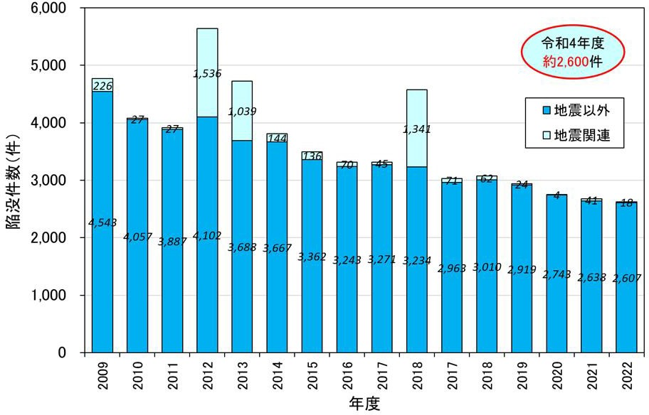
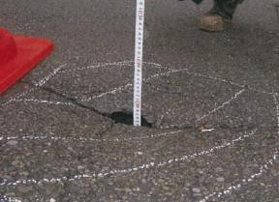
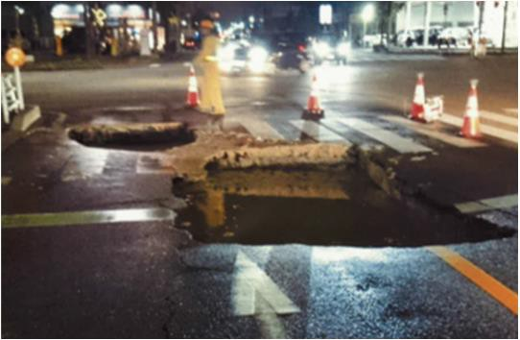
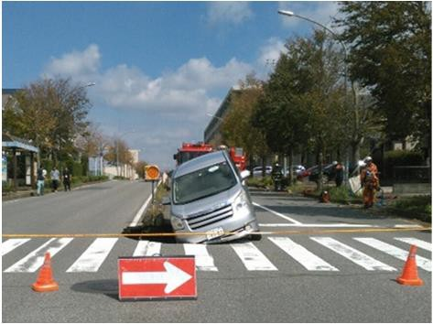
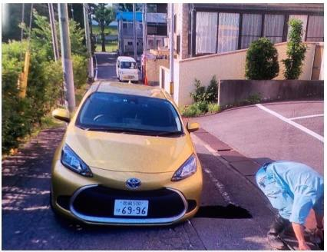
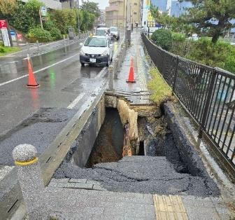
下水道管路に起因する道路陥没件数
〇 下水道管路に起因する道路陥没は、令和4年度で約2,600件発生。
〇 そのうち約９割が、50㎝以下の浅い陥没であり、規模の小さいものがほとんど。〇 全体の２％が深さ100㎝を超える陥没。
〇 布設後40年を経過すると陥没箇所数が急増する傾向。
管路施設に起因する道路陥没の状況
管路施設に起因した道路陥没件数の推移（令和4年度 ）
道路陥没深さ（令和4年度 ）
50～100cm
12%
100cm超 2%
50cm以下 86%
出典：令和４年度
下水道管路メンテナンス年報 令和6年3月国土交通省 水管理・国土保全局 下水道部
管路施設に起因した陥没事故
24
石川県金沢市
千葉県千葉市
愛知県岡崎市
茨城県水戸市

Slide 26
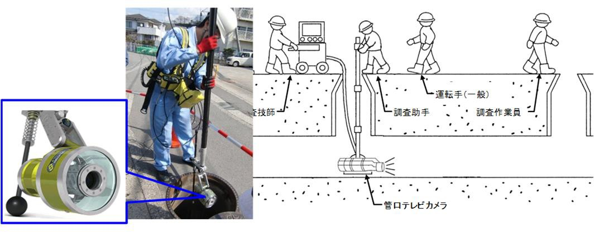
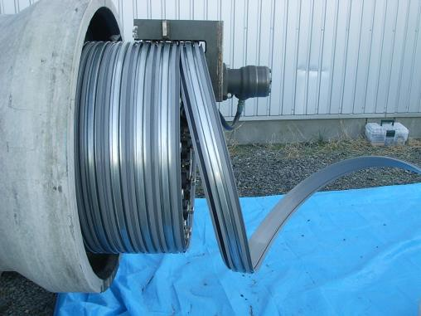
財政的支援
「下水道ストックマネジメント支援事業」
下水道施設全体を一体的に捉え、日常生活や社会活動に重大な影響を及ぼす事故発生や機能停止を未然に防止し、計画的な点検・調査及び修繕・改築を行うことにより持続的な下水道機能の確保とライフサイクルコストの低減を図ることを目的とした事業制度
交付対象事業
下水道ストックマネジメント計画の策定
・施設全体の維持管理・改築関する事項
・施設毎の改築に関する事項
①施設の計画的な改築を行うために必要な点検・調査及び本結果に基づく「下水道ストックマネジメント計画」の策定
②「下水道ストックマネジメント計画」に基
同計画に基づく点検・調査
づく計画的な改築
リスク評価・優先順位付け
同計画に基づく改築
事業費の平準化・削減
施設全体の維持管理・改築を最適化するストックマネジメントの取組を一体的に支援
下水道ストックマネジメント支援制度のイメージ
計画的な点検・調査
計画的な改築・更新（管路の更生工法 ）
28

Slide 27
技術開発
下水道における革新的な技術について、国が主体となって、地方公共団体のフィールドに実規模レベルの施設を設置して技術的な検証を行い、ガイドラインを作成・公表し、全国展開を図るため、平成23年度より下水道革新的技術実証事業（B-DASHプロジェクト）を実施しているところ。
※ B-DASHプロジェクト（ Breakthrough by Dynamic Approach in Sewage High Technology Project）
【記載している技術の例 】
概要：・管口カメラで大きな異常を発見（スクリーニング）した後、異常箇所について展開広角カメラにより詳細な調査診断を行うことにより、日進量を向上させるとともに、調査コストを削減。
・必要に応じて、管勾配を計測する傾斜計測や耐荷力を把握するための管路形状プロファイリングによる調査を追加で実施することにより、調査精度の向上や効率的な改築・修繕工法の選定が可能。
実証を踏まえた導入効果も記載
360°撮影可能になり、検査速度が向上
30

Slide 28
本日の課題
１）新技術はどこまで？ ・・有効な予防技術は ①対処可能な新技術はあるのか？
⇒現状ではない ②建設DXの活用 ⇒あまり進んでいない。苦情はよく聞く。
特にインフラメンテナンス分野は遅れている
⇒これから先、設計時にデータをしっかり作成しておけば有効である。

Slide 29
２）今後の事故対策とさらなる課題
・・人材、財政
現在問題になっているのは技術者、ゼロの自治体。 今後インフラ事故を起こさないために
定期点検のみでは解決しない

Slide 30
インフラ分野のDXで目指す姿
インフラ分野のDXアクションプラン２インフラ分野のDXの
目指すべき将来像
実現を目指す20～30年後の将来の社会イメージの例（第５期 国土交通省技術基本計画より）
①国土、防災・減災
②交通インフラ、人流・物 流
③くらし、まちづくり
④海洋
⑤建設現場
⑥サイバー空間
i-Construction 2.0で具体化
国土交通省に関連する分野におけるSociety5.0の具体例とも言える、上記の「将来の社会イメージ」を実現すべく、
変革し続ける組織
デジタル技術とデータの力により、インフラの生産性を高めるとともに、新たな価値を創出するためには、絶え間ない業務変革を組織的に実施することが必要

Slide 31
建設現場のオートメーション化の実現に向け
i-Construction 2.0 （建設現場のオートメーション化）
を開始！
～①施工②データ連携③施工管理を３本柱としてオートメーション化の取組を推進～
年度までに実現する目標
省人化
・持続可能なインフラ整備・維持管理体制の構築
・少なくとも省人化3割、すなわち生産性1.5倍を実現
安全確保
・建設現場の死亡事故を削減
働き方改革・新３Ｋ
・屋外作業のリモート化・オフサイト化
遠隔・自動で完成検査
誰でも遠隔でロボット・建機を操作できる
ICT技術で建設現場を効率的に管理
AIが工程・安全をコントロール
危険な場所でも自動で作業できる
建設現場の完全無人化
無人で道路・橋ができあがる
ロボットに最適化された作業環境に
非接触で
地質の調査が可能に
i-Construction 2.0で実現を目指す社会（イメージ）

Slide 32
インフラ分野のDX（ﾃﾞｼﾞﾀﾙ･ﾄﾗﾝｽﾌｫｰﾒｰｼｮﾝ）の推進
新型コロナウイルス感染症対策を契機とした非接触・リモート型の働き方への転換と抜本的な生産性や安全性向上を図るため、５G等基幹テクノロジーを活用したインフラ分野のDXを強力に推進。
インフラのデジタル化を進め、2023年度までに小規模なものを除く全ての公共工事について、
BIM/CIM※活用への転換を実現。
現場、研究所と連携した推進体制を構築し、DX推進のための環境整備や実験フィールド整備等を行い、3次元データ等を活用した新技術の開発や導入促進、これらを活用する人材育成を実施。
※BIM/CIM（Building/ Construction Information Modeling, Management）
公共事業を「現場・実地」から「非接触・リモート」に転換
・発注者・受注者間のやりとりを「非接触・リモート」方式に転換するためのICT環境を整備
3D共有環境での検証
インフラDXを推進する体制の整備
5G等を活用した無人化施工技術開発の加速化
・実験フィールド、現場との連携のもと、無人化施工技術の高度化のための技術開発・研究を加速化
国土交通本省
推進本部
・データ利活用施策の推進
・BIM/CIM推進の実施方針の策定
・オープンイノベーションの司令 塔機能 等
仮設計画
干渉確認
受注者
発注者
地方整備局 技術事務所等人材育成センター
・BIM/CIM研修の実施
・BIM/CIM効果実感プログラムの実施
・公共工事の非接触・リモート化の推 進
・新技術の現場実証 等
国総研、土研、建研
データセンター、
ロボティクス実験フィールド
・直轄BIM/CIMデータの一元管理・分 析
・３次元データや５G等を活用した新 技術の研究開発
・海外動向の研究 等
インフラのデジタル化推進とBIM/CIM活用への転換
・対象とする構造物等の形状を3 次元で表現した「3 次元モデル」と「属性情報」等を組み合わせたBIM/CIMモデルの活用拡大
リアルデータを活用した技術開発の推進・ 熟練技能労働者の動きのリアルデータ等
を取得し、民間と連携し、省人化・高度化技術を開発
連携
企業
大学
2

Slide 33
インフラデータの活用促進に向けたシステム整備（イメージ図）
受注者
ウェアラブルカメラ等 360°カメラによる
・施工管理・品質管理から納品までをオンラインで実施することにより、受発注者の負担減
・ICTにより現場確認を効率化する一方で、必要な確認を適
切に実施することで、工事の適正な品質を確保
・測定データの内、利活用ができる生データを選定して納品・蓄積し、将来的な維持管理等に活用
電子契約システム
施工中
発注者
による遠隔臨場
常時監視
双方向通信
監督職員
施工記録等
VRスコープによる現場確認（随時）
電子小黒板
確認
以下のシステム・ソフトの改善を検討
・情報共有システム
・施工管理ソフト
・i-Con関連ソフト（BIM/CIM、3D点群等）
・その他
これらの改善により、以下の機能を持たせる
・遠隔臨場
・デジタルデータの蓄積
・デジタルデータのビューワー
立会内容等の確認依頼
ビュ_{現}ー_{場}ワ機能
不可視部の録画・撮影
リアルタイム
検査官
確認OK
施工管理ソフト
電子小黒板
検査での活用
デジタルデータ
電子納品・保管管理システム
トータルステーション
オンライン電子納品
３D点群測量・
出来形管理・品質管理
職員研究者
施工後
・維持管理への活用
・ビッグデータの分析・活用

Slide 34
オープンイノベーションによる建設現場への新技術実装を加速
ベンチャー企業や大学と連携して開発した革新的技術によるオープンイノベーションを促進。フィールドでの試行・検証や技術開発を行い、新技術の現場実装を加速。
※より多くのベンチャー企業参入を促すため、試行や技術開発に必要な実費を計上
【フィールドでの試行・検証】 【技術開発】
実施概要事例
令和2年度の成果
①移動する計測器の位置特定により、構造物の詳細位置と点群データを取得し、点検や緊急時対応を迅速化。
②カメラの画像等により障害物を避けながら飛行できるUAVを活用し、構造物などの３次元点群データを取得し、工事検査を迅速化。
検討WGを組織し、学の有識者か らの助言を受けながら要素技術 をもつベンチャー企業とともに、 堤防除草作業の自動化技術開 発を実施
衛星測位が困難な環境下において、移動体を用いて３次元計測を実施するための技術の試行を実施
あわせて自動除草機械の安全性 を検証
技術のイメージ
衛星補足が困難なトンネル内や山間部で詳細データを取 得
堤防除草作業の自動化

Slide 35
ドローンや水中カメラによる予防保全の高度化
ダムの洪水吐や堤体等の点検は、細部の変状状況の把握のため、総合点検時は双眼鏡等によ る目視点検の補足調査としてUAVを活用しており、今後も日常の巡視、点検を補助するツール としてドローンを活用。
少子高齢化等による労働力不足が懸念されるなか、老朽化に伴い増加が予想されるダムの施 設点検を、より安全かつ効果的・効率的に実施するため、水中維持管理用ロボットの導入 を促進。
ドローンの活用
オルソ画像
水中カメラの活用
管理施設の状態監視として、定期点検及び総合点検等 にドローンを活用
ダムの堤体等のコンクリート構造物の「損傷等」やゲート設備 の「腐食、損傷、変形」等について水中維持管理用ロボットを活用した概査を実施。
変状箇所の抽出
コンクリート構造物 取水ゲート設備
ドローンの例
実施例
・丸山ダム・横山ダムで水中点検ロボットを導入
・放流設備の調査を試験的に実施
劣化マップ・劣化台帳の作成
洪水吐施設
適切な維持管理を行うことが可能
ロボット操作状況
水中ロボット
15

Slide 36
道路分野におけるデジタルデータを活用した点検の効率 化
平成31年2月に、定期点検要領を改訂し、近接目視と同等の健全性の診断が可能な情報を得ることができる、点検支援技術（ドローン等）の活用を可能としたところ
さらに、点検の質を確保しつつ効率化を進めるため、点検支援技術の性能カタログ（案）を整備・拡充し、センサー等によるモニタリングデータやＡＩ技術等を活用した点検のデジタル化を推進
現在
近接目視
画像技術
打音・触診
＋
その他詳細技術
＋
健全性の診断
又は
＋
健全性の診断
＜打音による点検＞
＜非破壊検査技術の活用＞
技術を適材適所で活用、点検のデジタル化
今後
スクリーニング
スクリーニング
データ伝送
近接目視
画像診断 AI技術に
よる自動診断
計測・
モニタリング
非破壊検査
打音触診
＋
その他 詳細技術
＋
健全性の診断
データ伝送
センサー
センサー等で
応答・作用荷重等を計測
＋
ネットワーク
データ伝送
データを確認
センサー
センサー等で
挙動・変形等を計測
データ伝送
健全性の診断
＜引張力計測の例＞
＜モニタリングのイメージ＞

Slide 37
３）まとめ 【キーワード】
・インフラマネジメント
・民間活力導入
・包括管理 ・群管理・地域インフラ群再編
・初期不都合
・再劣化
・高額な撤去費
・緊急時対策工 ・技術者不足
・インフラメンテ市場の拡大
等

Slide 38
水圧鉄管振動測定

Slide 39
解決策
・無理な設計はしない
・きちんとした施工
・まずは作るときに精度の良い、物を作る。
・点検だけでは管理はできない。
・創意工夫
・モニタリングシステムの有効活用
・感覚の育成、人材育成

Slide 40
お疲れさまでした。
どうぞ質問等はお気軽に。

